Slide 1

MAK 308
MAKİNA DİNAMİĞİ
2018-2019 Bahar
Dr. Nurdan Bilgin
Bu sunum, ders kitabına ek olarak
Sayın Prof. Dr. Turgut Tümer’in
Temel Makina Dinamiği Eğitimi Çalıştayında yaptığı sunumdan yararlanılarak hazırlanmıştır.

Slide 2
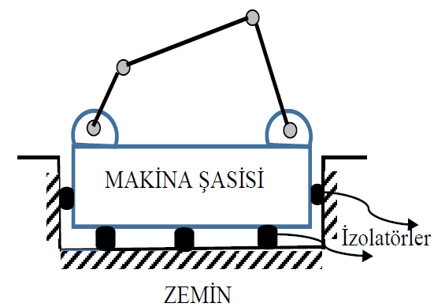
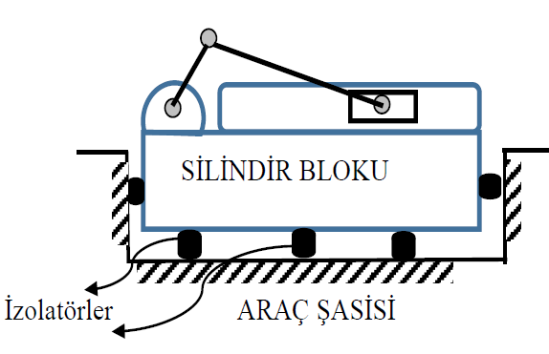
Dengeleme
Giriş
Makinalar çalışırken yapılan iş nedeniyle, makina gövdesine zamanla değişen (periyodik) kuvvetler etki etmektedir.
Bu kuvvetler makina gövdesinin sarsılmasına/titreşime neden olur.
  Titreşim gürültü kaynağıdır.
  Titreşim makinanın yaptığı işin kalitesine olumsuz etkiyebilir
  Titreşim enerji kaybına neden olabilir
  Yorulma nedeniyle makinanın ömründe kısalmaya neden olur
Bu nedenlerle, makina gövdesine etki eden değişken kuvvetlerin azaltılması önemlidir.
Bazı kuvvetlerin yok edilebilmesi mümkün değildir.
Sabit hızlı makinalarda D’Alambert prensibine göre, oluşan atalet kuvvetlerinin en aza indirgenmesi mümkündür.
Bu konu atalet kuvvetlerinin dengelenmesi veya kısaca dengeleme olarak adlandırılır

Slide 3

Makina – Zemin Bağlantısı
Makina – Zemin Bağlantısı
  Saplamalarla rijit bağlantı
  Ağırlığı ile zeminde durma
  Keçe ile yapıştırma
  Titreşim izolatörleri ile bağlantı

Slide 4
Kavramlar
Sarsma Kuvveti: Hareketli uzuvların atalet kuvvetlerinden dolayı makina şasisine etki eden kuvvetler
Sarsma Momenti: Sarsma kuvvetlerinin bir noktaya göre momenti
Dengeleme (Balans): Sarsma kuvvetlerinin ortadan kaldırması veya azaltması
Kütle Dengeleme: Dengelemenin uygun kütle dağılımı ile sağlanması (genellikle tasarım ve imalat sonrasında dengeleme kütleriyle)

Slide 5
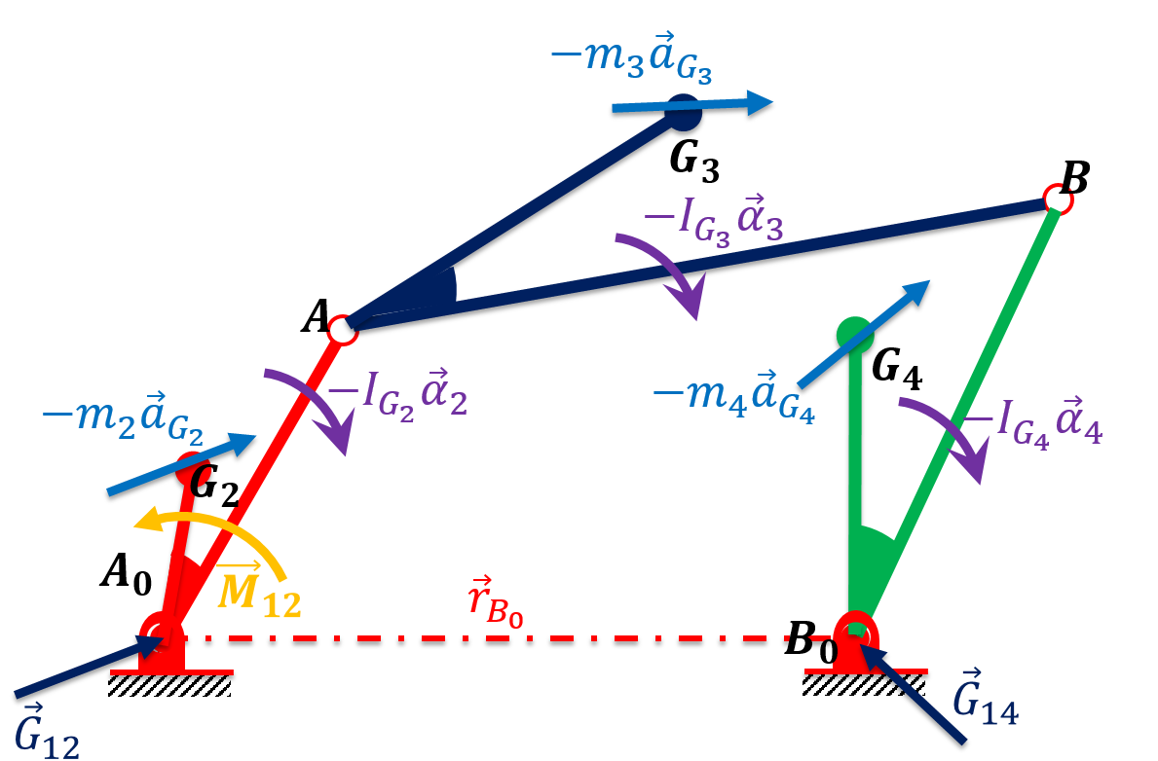
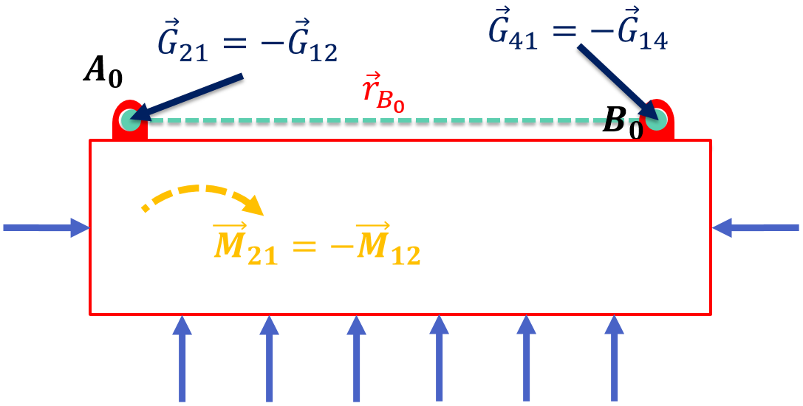
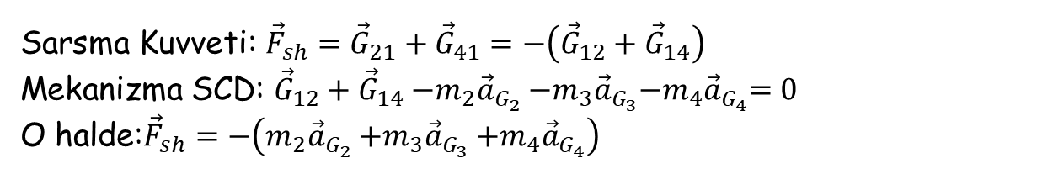
Değişken Ataletli Mekanizmalarda
Sarsma Kuvvetlerinin Hesabı
Dört Çubuk Mekanizması
Makine Şasisi
Sarsma Kuvveti: ${\vec{F}}_{sh}={\vec{G}}_{21}+{\vec{G}}_{41}=−\left({\vec{G}}_{12}+{\vec{G}}_{14}\right)$
Mekanizma SCD: ${\vec{G}}_{12}+{\vec{G}}_{14}{−m_{2}\vec{a}}_{G_{2}}{−m_{3}\vec{a}}_{G_{3}}{−m_{4}\vec{a}}_{G_{4}}=0$
O halde:${\vec{F}}_{sh}=−\left({m_{2}\vec{a}}_{G_{2}}{+m_{3}\vec{a}}_{G_{3}}{+m_{4}\vec{a}}_{G_{4}}\right)$

Slide 6
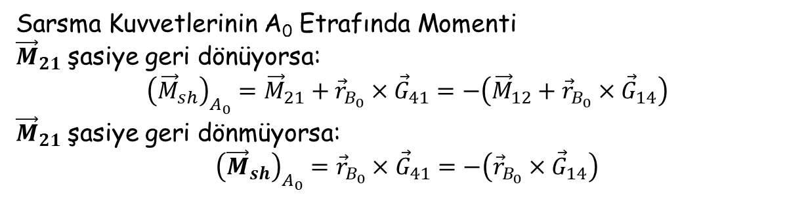
Değişken Ataletli Mekanizmalarda
Sarsma Kuvvetlerinin Hesabı
Dört Çubuk Mekanizması
Makine Şasisi
Sarsma Kuvvetlerinin A₀ Etrafında Momenti
${\vec{M}}_{21}$ şasiye geri dönüyorsa:
$${\left({\vec{M}}_{sh}\right)}_{A_{0}}={\vec{M}}_{21}+{\vec{r}}_{B_{0}}×{\vec{G}}_{41}=−\left({\vec{M}}_{12}+{\vec{r}}_{B_{0}}×{\vec{G}}_{14}\right)$$
${\vec{M}}_{21}$ şasiye geri dönmüyorsa:
$${\left({\vec{M}}_{sh}\right)}_{A_{0}}={\vec{r}}_{B_{0}}×{\vec{G}}_{41}=−\left({\vec{r}}_{B_{0}}×{\vec{G}}_{14}\right)$$

Slide 7
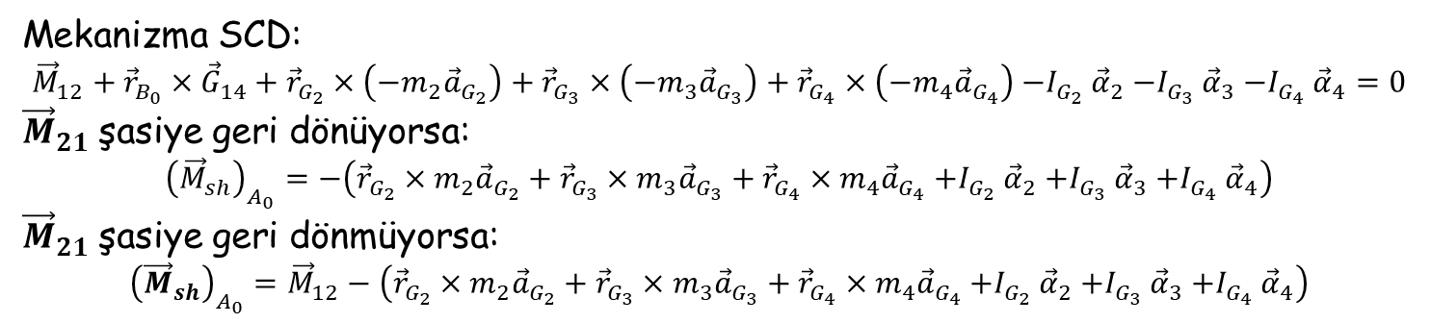
Değişken Ataletli Mekanizmalarda Sarsma Kuvvetlerinin Hesabı
Dört Çubuk Mekanizması
Makine Şasisi
Mekanizma SCD:
$${\vec{M}}_{12}+{\vec{r}}_{B_{0}}×{\vec{G}}_{14}+{\vec{r}}_{G_{2}}×\left({−m_{2}\vec{a}}_{G_{2}}\right)+{\vec{r}}_{G_{3}}×\left({−m_{3}\vec{a}}_{G_{3}}\right)+{\vec{r}}_{G_{4}}×\left({−m_{4}\vec{a}}_{G_{4}}\right){−I}_{G_{2}}{\vec{α}}_{2}{−I}_{G_{3}}{\vec{α}}_{3}{−I}_{G_{4}}{\vec{α}}_{4}=0$$
${\vec{M}}_{21}$ şasiye geri dönüyorsa:
$${\left({\vec{M}}_{sh}\right)}_{A_{0}}=−\left({\vec{r}}_{G_{2}}×{m_{2}\vec{a}}_{G_{2}}+{\vec{r}}_{G_{3}}×{m_{3}\vec{a}}_{G_{3}}+{\vec{r}}_{G_{4}}×{m_{4}\vec{a}}_{G_{4}}{+I}_{G_{2}}{\vec{α}}_{2}{+I}_{G_{3}}{\vec{α}}_{3}{+I}_{G_{4}}{\vec{α}}_{4}\right)$$
${\vec{M}}_{21}$ şasiye geri dönmüyorsa:
$${\left({\vec{M}}_{sh}\right)}_{A_{0}}={\vec{M}}_{12}−\left({\vec{r}}_{G_{2}}×{m_{2}\vec{a}}_{G_{2}}+{\vec{r}}_{G_{3}}×{m_{3}\vec{a}}_{G_{3}}+{\vec{r}}_{G_{4}}×{m_{4}\vec{a}}_{G_{4}}{+I}_{G_{2}}{\vec{α}}_{2}{+I}_{G_{3}}{\vec{α}}_{3}{+I}_{G_{4}}{\vec{α}}_{4}\right)$$

Slide 8
Sarsma Kuvvetinin Dengelenmesi
Tahrik kuvvetinin şasiye geri döndüğü durum

Slide 9
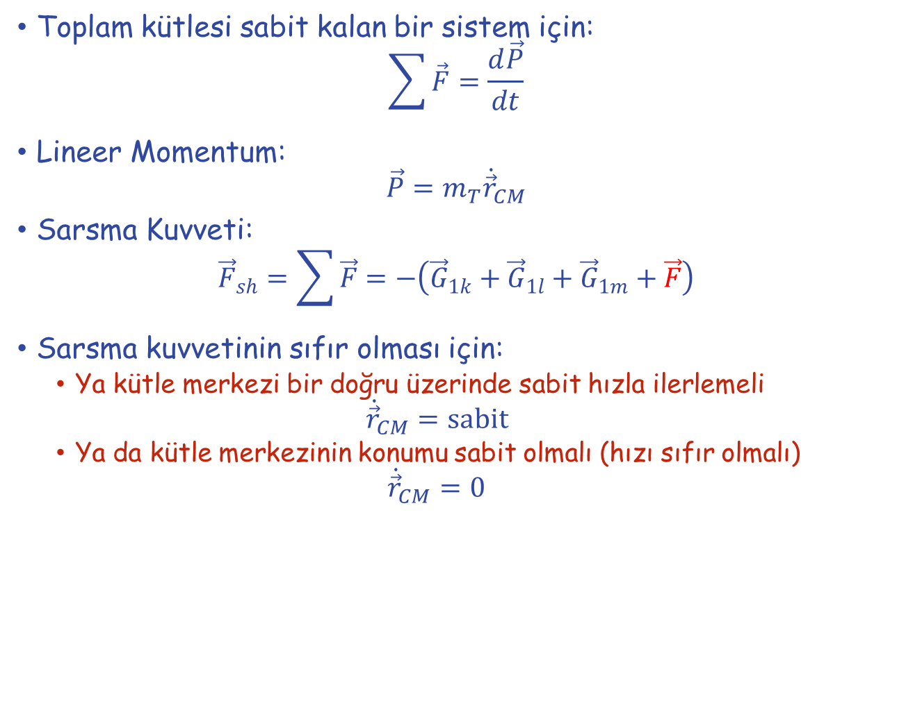
Sarsma Kuvvetinin Dengelenmesi
Toplam kütlesi sabit kalan bir sistem için:
$$\sum{\vec{F}}=\frac{d\vec{P}}{dt}$$
Lineer Momentum:
$$\vec{P}=m_{T}{\dot{\vec{r}}}_{CM}$$
Sarsma Kuvveti:
$${\vec{F}}_{sh}=\sum{\vec{F}}=−\left({\vec{G}}_{1k}+{\vec{G}}_{1l}+{\vec{G}}_{1m}+\vec{F}\right)$$
Sarsma kuvvetinin sıfır olması için:
  Ya kütle merkezi bir doğru üzerinde sabit hızla ilerlemeli
  $${\dot{\vec{r}}}_{CM}=sabit$$
  Ya da kütle merkezinin konumu sabit olmalı (hızı sıfır olmalı)
  $${\dot{\vec{r}}}_{CM}=0$$

Slide 10
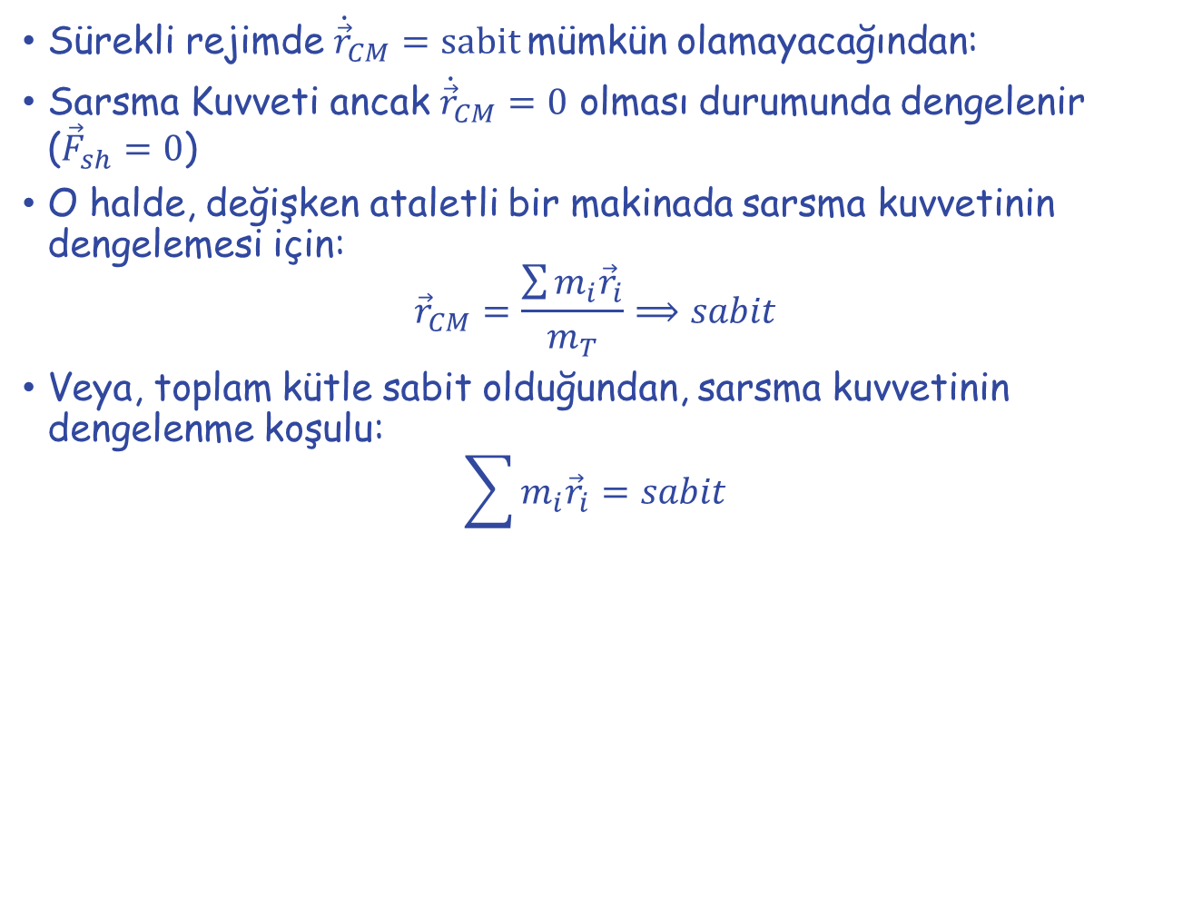
Sarsma Kuvvetinin Dengelenmesi
Sürekli rejimde ${\dot{\vec{r}}}_{CM}=sabit$ mümkün olamayacağından:
Sarsma Kuvveti ancak ${\dot{\vec{r}}}_{CM}=0$ olması durumunda dengelenir (${\vec{F}}_{sh}=0$)
O halde, değişken ataletli bir makinada sarsma kuvvetinin dengelemesi için:
$${\vec{r}}_{CM}=\frac{\sum{m_{i}{\vec{r}}_{i}}}{m_{T}}⟹sabit$$
Veya, toplam kütle sabit olduğundan, sarsma kuvvetinin dengelenme koşulu:
$$\sum{m_{i}{\vec{r}}_{i}}=sabit$$

Slide 11
Sarsma Kuvvetinin Dengelenmesi
Kütle merkezinin sabit kalması genellikle şasinin bir kuvvet çifti (serbest moment) ile sarsılması ile sonuçlanır!...........
Bu nedenle STATİK DENGELEME olarak da adlandırılır.
Asıl avantajı potansiyel enerjinin dalgalanmamasıdır ve ağır makinalarda bu istenen bir durumdur.
Sarsma kuvvetinin dengeleme koşulunu sağlamanın bir yolu, Berkoff ve Lowen (1969) tarafından sunulan lineer olarak bağımsız vektörler metodudur (method of linearly independent vectors).
Daha sonra Tepper ve Lowen (1972), eğer bir mekanizmanın her noktasından sabit uzva (şasiye) döner mafsallar üzerinden gidilebiliyorsa, bu mekanizmanın toplam uzuv sayısının yarısı kadar dengeleme kütlesiyle statik olarak dengelenebileceğini göstermiştir.

Slide 12
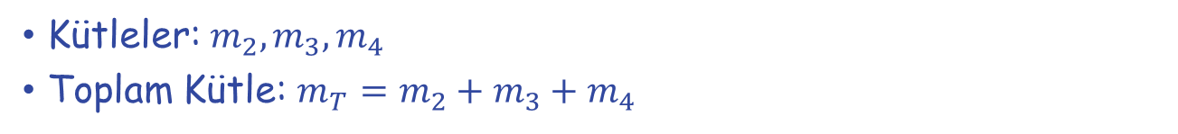
Örnek 1- Dört Çubuk Mekanizmasının Statik Dengelenmesi
Kütleler: $m_{2},m_{3},m_{4}$
Toplam Kütle: $m_{T}=m_{2}+m_{3}+m_{4}$

Slide 13
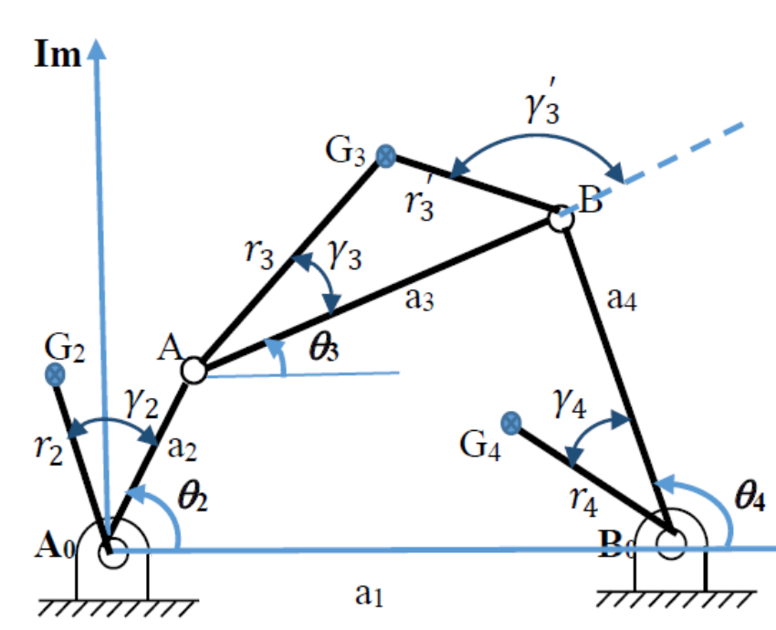
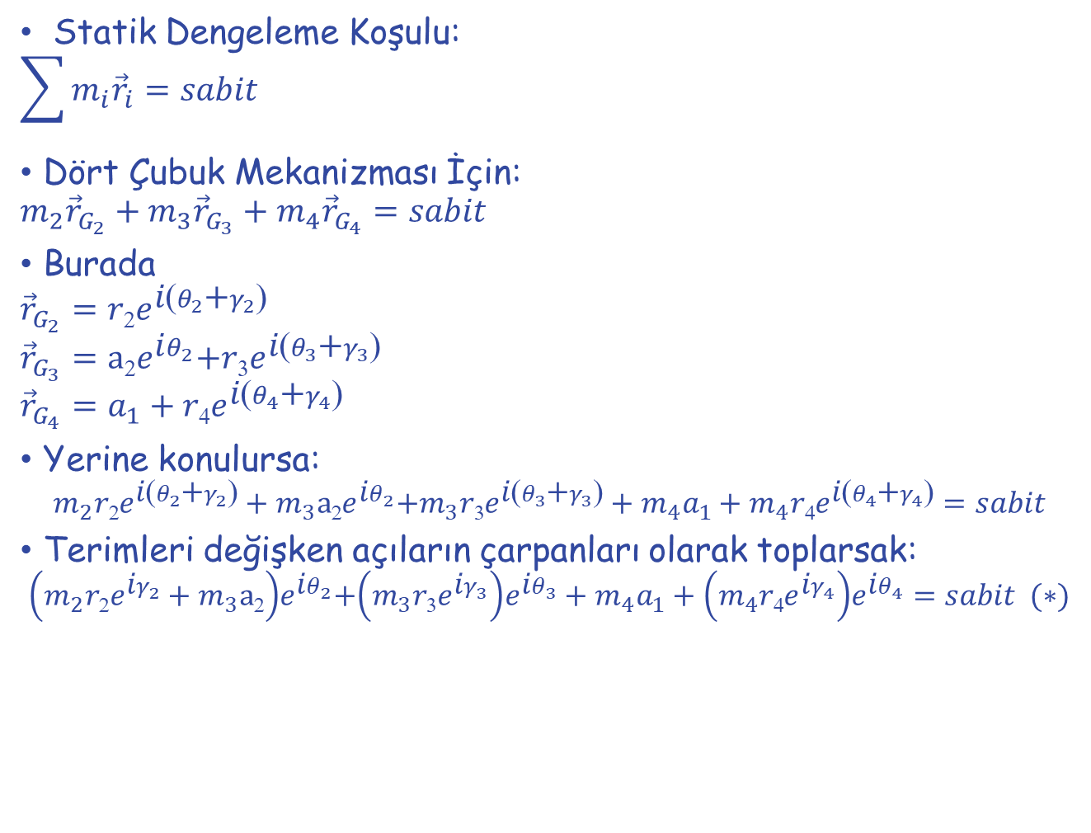
Örnek 1- Dört Çubuk Mekanizmasının Statik Dengelenmesi
Statik Dengeleme Koşulu:
$$\sum{m_{i}{\vec{r}}_{i}}=sabit$$
Dört Çubuk Mekanizması İçin:
$$m_{2}{\vec{r}}_{G_{2}}+m_{3}{\vec{r}}_{G_{3}}+m_{4}{\vec{r}}_{G_{4}}=sabit$$
Burada
$${\vec{r}}_{G_{2}}=\text{r}\text{2}e^{\text{i}\text{(}θ_{2}\text{+}γ_{2}\text{)}}$$
$${\vec{r}}_{G_{3}}=\text{a}\text{2}e^{\text{i}θ_{2}}\text{+}\text{r}\text{3}e^{\text{i}\text{(}θ_{3}\text{+}γ_{3}\text{)}}$$
$${\vec{r}}_{G_{4}}=a_{1}+\text{r}\text{4}e^{\text{i}\text{(}θ_{4}\text{+}γ_{4}\text{)}}$$
Yerine konulursa:
$$m_{2}\text{r}\text{2}e^{\text{i}\text{(}θ_{2}\text{+}γ_{2}\text{)}}+m_{3}\text{a}\text{2}e^{\text{i}θ_{2}}\text{+}m_{3}\text{r}\text{3}e^{\text{i}\text{(}θ_{3}\text{+}γ_{3}\text{)}}+m_{4}a_{1}+m_{4}\text{r}\text{4}e^{\text{i}\text{(}θ_{4}\text{+}γ_{4}\text{)}}=sabit$$
Terimleri değişken açıların çarpanları olarak toplarsak:
$$\left(m_{2}\text{r}\text{2}e^{\text{i}γ_{2}}+m_{3}\text{a}\text{2}\right)e^{\text{i}θ_{2}}\text{+}\left(m_{3}\text{r}\text{3}e^{\text{i}γ_{3}}\right)e^{\text{i}θ_{3}}+m_{4}a_{1}+\left(m_{4}\text{r}\text{4}e^{\text{i}γ_{4}}\right)e^{\text{i}θ_{4}}=sabit (∗)$$

Slide 14
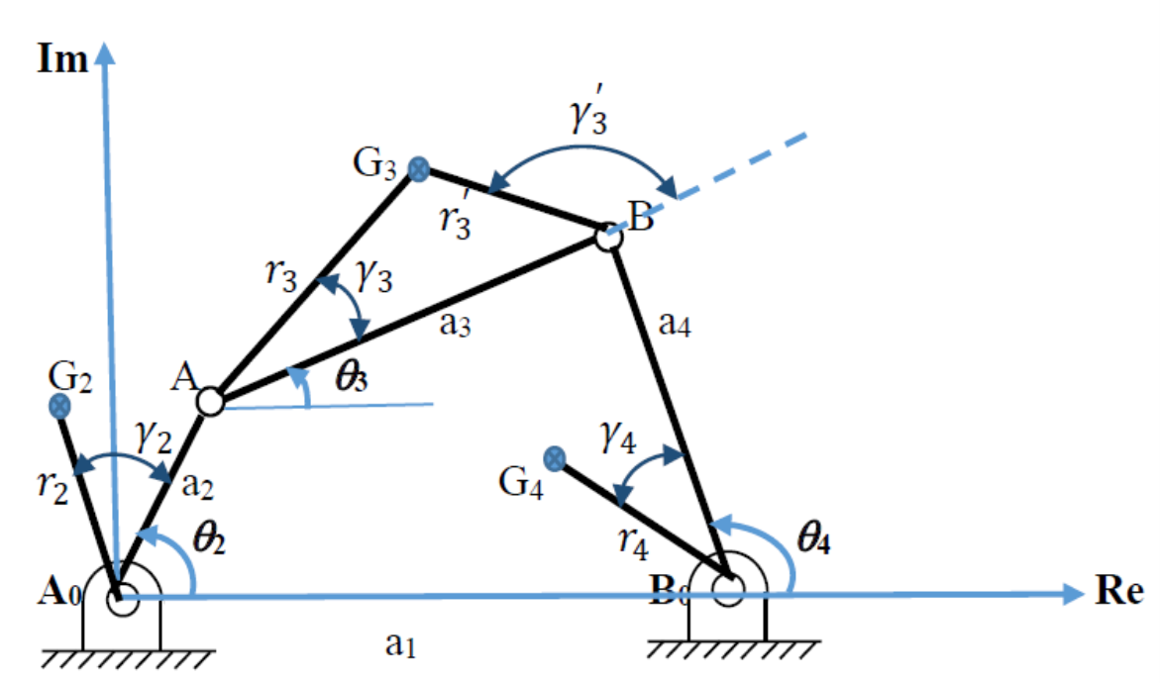
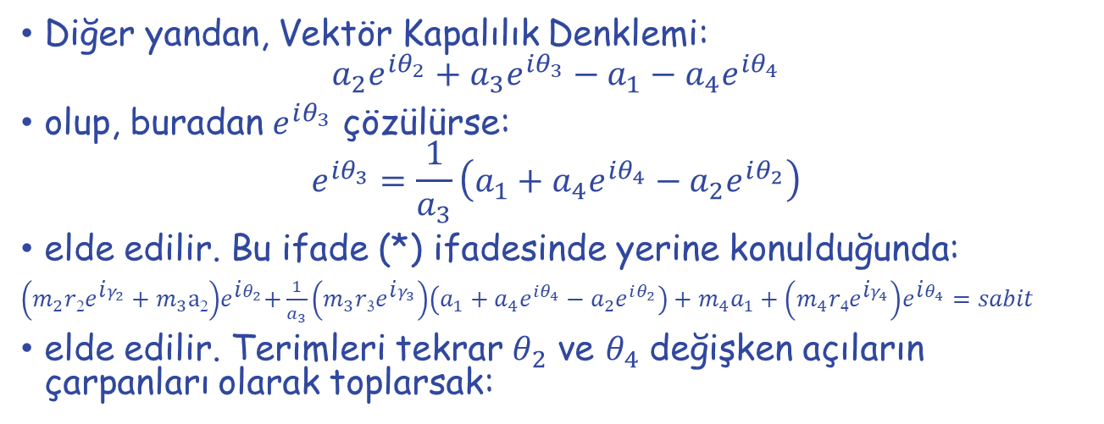
Örnek 1- Dört Çubuk Mekanizmasının Statik Dengelenmesi
Diğer yandan, Vektör Kapalılık Denklemi:
$$a_{2}e^{iθ_{2}}+a_{3}e^{iθ_{3}}−a_{1}−a_{4}e^{iθ_{4}}$$
olup, buradan $e^{iθ_{3}}$ çözülürse:
$$e^{iθ_{3}}=\frac{1}{a_{3}}\left(a_{1}+a_{4}e^{iθ_{4}}−a_{2}e^{iθ_{2}}\right)$$
elde edilir. Bu ifade (*) ifadesinde yerine konulduğunda:
$\left(m_{2}\text{r}\text{2}e^{\text{i}γ_{2}}+m_{3}\text{a}\text{2}\right)e^{\text{i}θ_{2}}\text{+}\frac{1}{a_{3}}\left(m_{3}\text{r}\text{3}e^{\text{i}γ_{3}}\right)\left(a_{1}+a_{4}e^{iθ_{4}}−a_{2}e^{iθ_{2}}\right)+m_{4}a_{1}+\left(m_{4}\text{r}\text{4}e^{\text{i}γ_{4}}\right)e^{\text{i}θ_{4}}=sabit$
elde edilir. Terimleri tekrar $θ_{2}$ ve $θ_{4}$ değişken açıların çarpanları olarak toplarsak:

Slide 15
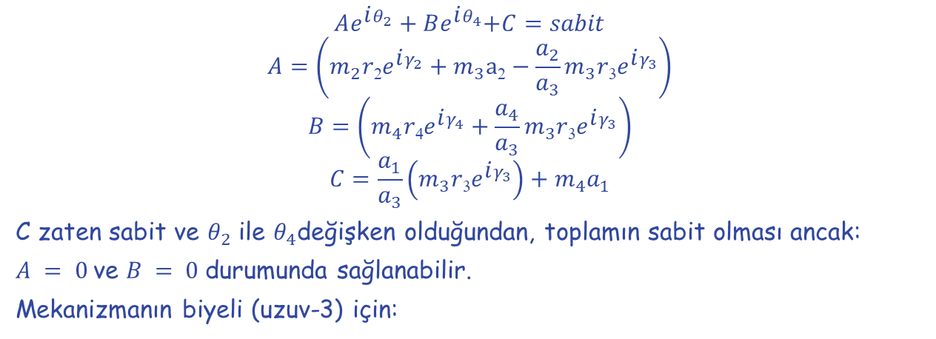
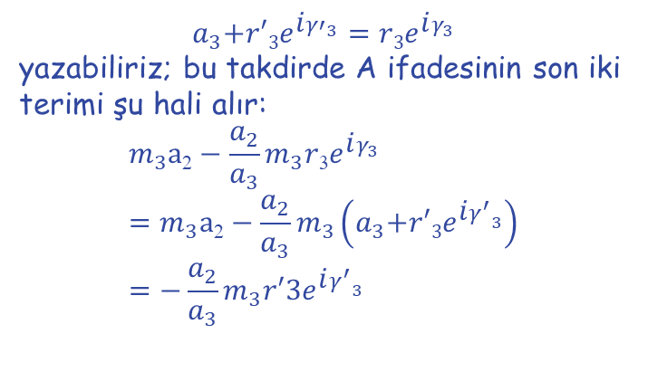
Örnek 1- Dört Çubuk Mekanizmasının Statik Dengelenmesi
$\left(m_{2}\text{r}\text{2}e^{\text{i}γ_{2}}+m_{3}\text{a}\text{2}−\frac{a_{2}}{a_{3}}m_{3}\text{r}\text{3}e^{\text{i}γ_{3}}\right)e^{\text{i}θ_{2}}+\left(m_{4}\text{r}\text{4}e^{\text{i}γ_{4}}+\frac{a_{4}}{a_{3}}m_{3}\text{r}\text{3}e^{\text{i}γ_{3}}\right)e^{\text{i}θ_{4}}\text{+}\frac{a_{1}}{a_{3}}\left(m_{3}\text{r}\text{3}e^{\text{i}γ_{3}}\right)+m_{4}a_{1}=sabit$
$$Ae^{\text{i}θ_{2}}+Be^{\text{i}θ_{4}}\text{+}C=sabit$$
$$A=\left(m_{2}\text{r}\text{2}e^{\text{i}γ_{2}}+m_{3}\text{a}\text{2}−\frac{a_{2}}{a_{3}}m_{3}\text{r}\text{3}e^{\text{i}γ_{3}}\right)$$
$$B=\left(m_{4}\text{r}\text{4}e^{\text{i}γ_{4}}+\frac{a_{4}}{a_{3}}m_{3}\text{r}\text{3}e^{\text{i}γ_{3}}\right)$$
$$C=\frac{a_{1}}{a_{3}}\left(m_{3}\text{r}\text{3}e^{\text{i}γ_{3}}\right)+m_{4}a_{1}$$
C zaten sabit ve $θ_{2}$ ile $θ_{4}$değişken olduğundan, toplamın sabit olması ancak:
$A = 0$ve $B = 0$durumunda sağlanabilir.
Mekanizmanın biyeli (uzuv-3) için:
$$a_{3}\text{+}\text{r}\text{′3}e^{\text{i}{γ′}_{3}}=\text{r}\text{3}e^{\text{i}γ_{3}}$$
yazabiliriz; bu takdirde A ifadesinin son iki terimi şu hali alır:
$$m_{3}\text{a}\text{2}−\frac{a_{2}}{a_{3}}m_{3}\text{r}\text{3}e^{\text{i}γ_{3}}=m_{3}\text{a}\text{2}−\frac{a_{2}}{a_{3}}m_{3}\left(a_{3}\text{+}\text{r}\text{′3}e^{\text{i}{γ^{′}}_{3}}\right)=−\frac{a_{2}}{a_{3}}m_{3}\text{r}\text{′3}e^{\text{i}{γ^{′}}_{3}}$$

Slide 16
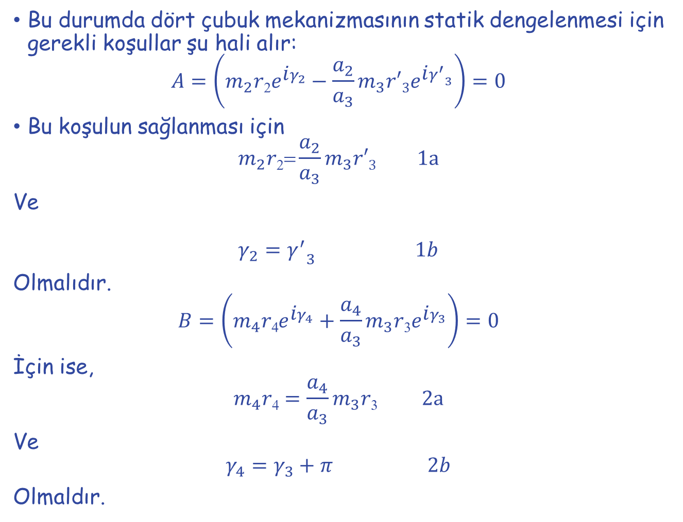
Örnek 1- Dört Çubuk Mekanizmasının Statik Dengelenmesi
Bu durumda dört çubuk mekanizmasının statik dengelenmesi için gerekli koşullar şu hali alır:
$$A=\left(m_{2}\text{r}\text{2}e^{\text{i}γ_{2}}−\frac{a_{2}}{a_{3}}m_{3}\text{r}\text{′3}e^{\text{i}{γ^{′}}_{3}}\right)=0$$
Bu koşulun sağlanması için
$$m_{2}\text{r}\text{2}\text{=}\frac{a_{2}}{a_{3}}m_{3}\text{r}\text{′3 1}\text{a}$$
Ve
$$γ_{2}={γ^{′}}_{3} 1b$$
Olmalıdır.
$$B=\left(m_{4}\text{r}\text{4}e^{\text{i}γ_{4}}+\frac{a_{4}}{a_{3}}m_{3}\text{r}\text{3}e^{\text{i}γ_{3}}\right)=0$$
İçin ise,
$$m_{4}\text{r}\text{4}=\frac{a_{4}}{a_{3}}m_{3}\text{r}\text{3} \text{2}\text{a}$$
Ve
$$γ_{4}=γ_{3}+π 2b$$
Olmaldır.

Slide 17
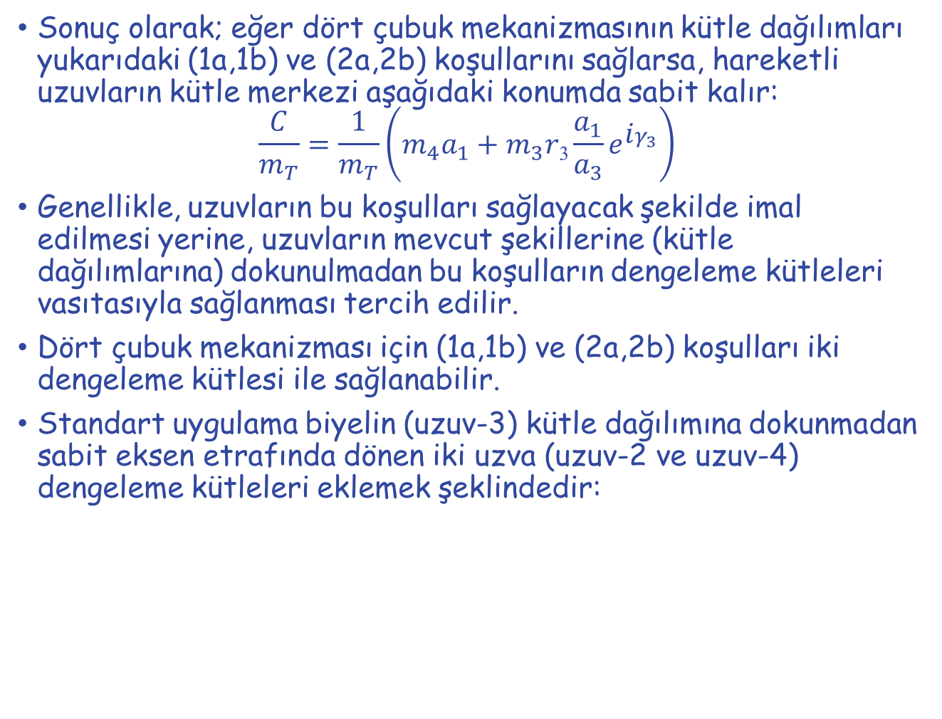
Örnek 1- Dört Çubuk Mekanizmasının Statik Dengelenmesi
Sonuç olarak; eğer dört çubuk mekanizmasının kütle dağılımları yukarıdaki (1a,1b) ve (2a,2b) koşullarını sağlarsa, hareketli uzuvların kütle merkezi aşağıdaki konumda sabit kalır:
$$\frac{C}{m_{T}}=\frac{1}{m_{T}}\left(m_{4}a_{1}+m_{3}\text{r}\text{3}{\frac{a_{1}}{a_{3}}e}^{\text{i}γ_{3}}\right)$$
Genellikle, uzuvların bu koşulları sağlayacak şekilde imal edilmesi yerine, uzuvların mevcut şekillerine (kütle dağılımlarına) dokunulmadan bu koşulların dengeleme kütleleri vasıtasıyla sağlanması tercih edilir.
Dört çubuk mekanizması için (1a,1b) ve (2a,2b) koşulları iki dengeleme kütlesi ile sağlanabilir.
Standart uygulama biyelin (uzuv-3) kütle dağılımına dokunmadan sabit eksen etrafında dönen iki uzva (uzuv-2 ve uzuv-4) dengeleme kütleleri eklemek şeklindedir:

Slide 18
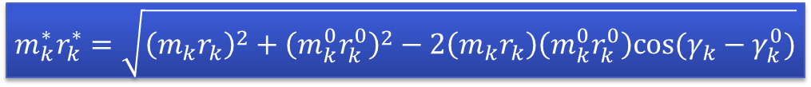
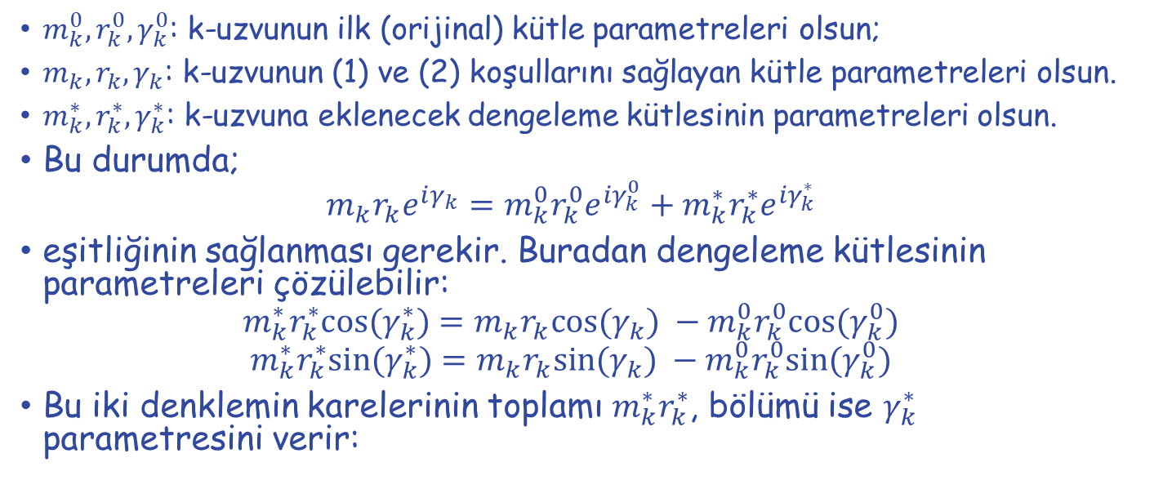
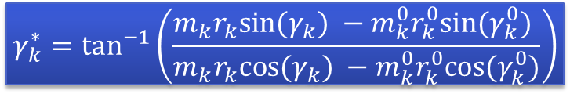
Örnek 1- Dört Çubuk Mekanizmasının Statik Dengelenmesi
$m_{k}^{0}, r_{k}^{0}, γ_{k}^{0}$: k-uzvunun ilk (orijinal) kütle parametreleri olsun;
$m_{k}, r_{k}, γ_{k}$: k-uzvunun (1) ve (2) koşullarını sağlayan kütle parametreleri olsun.
$m_{k}^{∗}, r_{k}^{∗}, γ_{k}^{∗}$: k-uzvuna eklenecek dengeleme kütlesinin parametreleri olsun.
Bu durumda;
$$m_{k}r_{k}e^{iγ_{k}}=m_{k}^{0}r_{k}^{0}e^{iγ_{k}^{0}}+m_{k}^{∗}r_{k}^{∗}e^{iγ_{k}^{∗}}$$
eşitliğinin sağlanması gerekir. Buradan dengeleme kütlesinin parametreleri çözülebilir:
$$m_{k}^{∗}r_{k}^{∗}cos⁡(γ_{k}^{∗})=m_{k}r_{k}cos⁡(γ_{k}) −m_{k}^{0}r_{k}^{0}cos⁡(γ_{k}^{0})$$
$$m_{k}^{∗}r_{k}^{∗}sin⁡(γ_{k}^{∗})=m_{k}r_{k}sin⁡(γ_{k}) −m_{k}^{0}r_{k}^{0}sin⁡(γ_{k}^{0})$$
Bu iki denklemin karelerinin toplamı $m_{k}^{∗}r_{k}^{∗}$, bölümü ise $γ_{k}^{∗}$ parametresini verir:
$$m_{k}^{∗}r_{k}^{∗}=\sqrt{{\left(m_{k}r_{k}\right)}^{2}+{\left(m_{k}^{0}r_{k}^{0}\right)}^{2}−2\left(m_{k}r_{k}\right)\left(m_{k}^{0}r_{k}^{0}\right)cos⁡(γ_{k}−γ_{k}^{0})}$$
$$γ_{k}^{∗}=\tan^{−1}\left(\frac{m_{k}r_{k}sin⁡(γ_{k}) −m_{k}^{0}r_{k}^{0}sin⁡(γ_{k}^{0}) }{m_{k}r_{k}cos⁡(γ_{k}) −m_{k}^{0}r_{k}^{0}cos⁡(γ_{k}^{0})}\right)$$

Slide 19
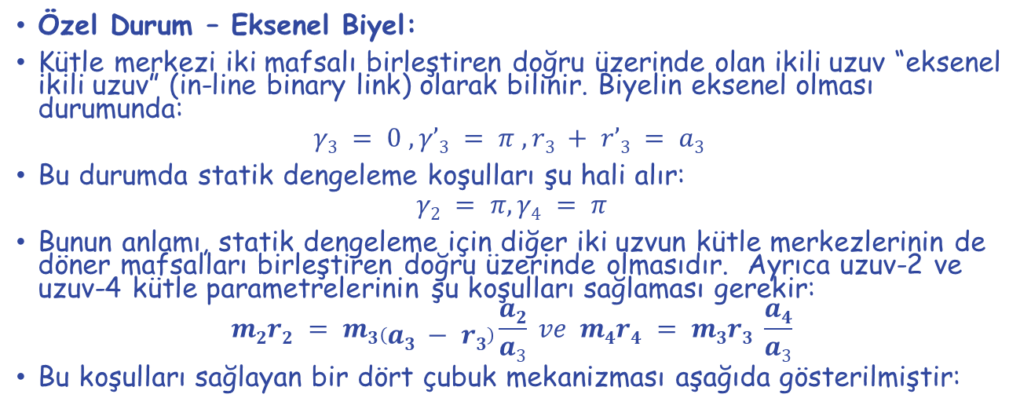
Örnek 1- Dört Çubuk Mekanizmasının Statik Dengelenmesi
Özel Durum – Eksenel Biyel:
Kütle merkezi iki mafsalı birleştiren doğru üzerinde olan ikili uzuv “eksenel ikili uzuv” (in-line binary link) olarak bilinir. Biyelin eksenel olması durumunda:
$$γ3 = 0 , γ’3 = π , r3 + r’3 = a3$$
Bu durumda statik dengeleme koşulları şu hali alır:
$$γ2 = π,γ4 = π$$
Bunun anlamı, statik dengeleme için diğer iki uzvun kütle merkezlerinin de döner mafsalları birleştiren doğru üzerinde olmasıdır. Ayrıca uzuv-2 ve uzuv-4 kütle parametrelerinin şu koşulları sağlaması gerekir:
$$m2r2 = m3\left(a3 − r3\right)\frac{a2}{a3} ve m4r4 = m3r3 \frac{a4}{a3}$$
Bu koşulları sağlayan bir dört çubuk mekanizması aşağıda gösterilmiştir:

Slide 20
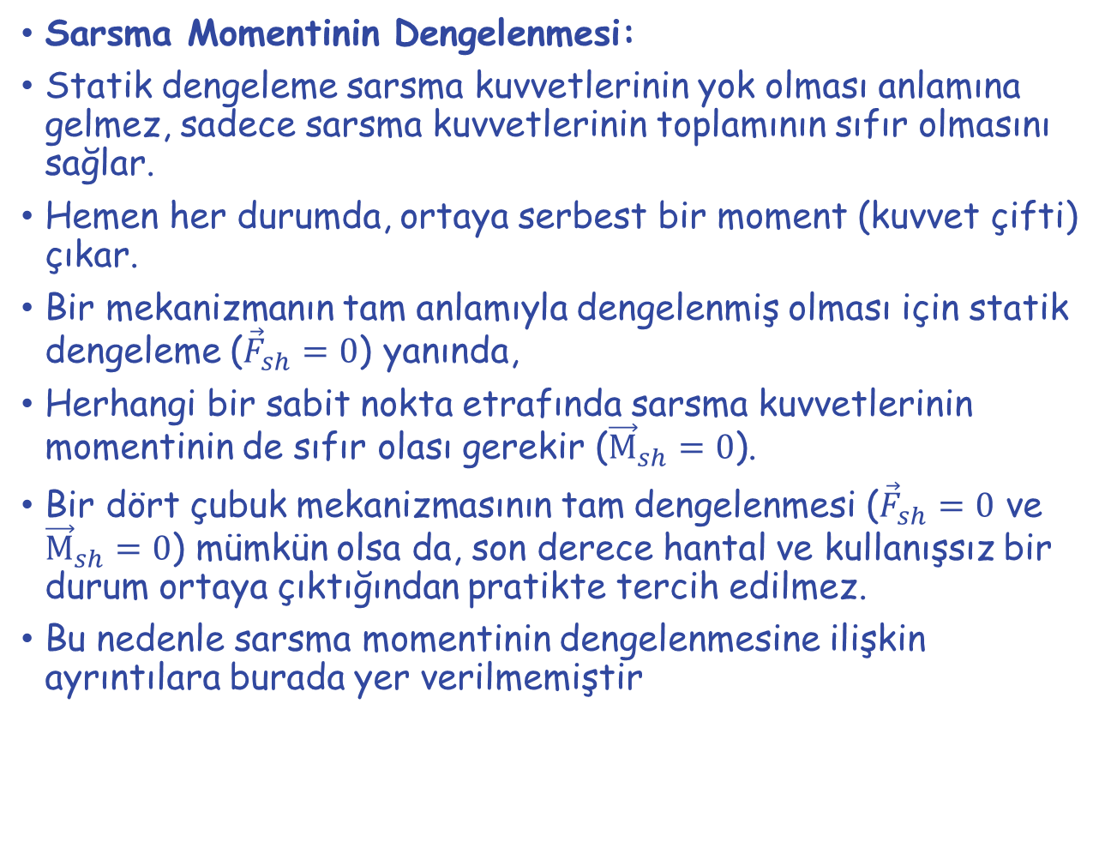
Örnek 1- Dört Çubuk Mekanizmasının Statik Dengelenmesi
Sarsma Momentinin Dengelenmesi:
Statik dengeleme sarsma kuvvetlerinin yok olması anlamına gelmez, sadece sarsma kuvvetlerinin toplamının sıfır olmasını sağlar.
Hemen her durumda, ortaya serbest bir moment (kuvvet çifti) çıkar.
Bir mekanizmanın tam anlamıyla dengelenmiş olması için statik dengeleme (${\vec{F}}_{sh}=0$) yanında,
Herhangi bir sabit nokta etrafında sarsma kuvvetlerinin momentinin de sıfır olası gerekir (${\vec{M}}_{sh}=0$).
Bir dört çubuk mekanizmasının tam dengelenmesi (${\vec{F}}_{sh}=0$ ve ${\vec{M}}_{sh}=0$) mümkün olsa da, son derece hantal ve kullanışsız bir durum ortaya çıktığından pratikte tercih edilmez.
Bu nedenle sarsma momentinin dengelenmesine ilişkin ayrıntılara burada yer verilmemiştir

Slide 21
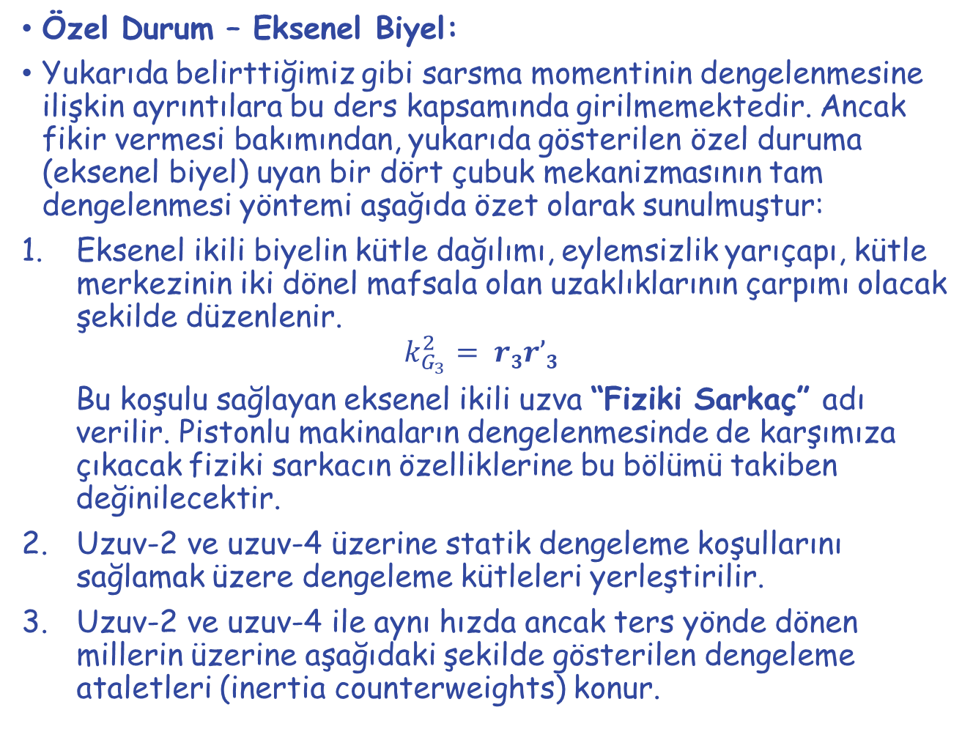
Örnek 1- Dört Çubuk Mekanizmasının Statik Dengelenmesi
Özel Durum – Eksenel Biyel:
Yukarıda belirttiğimiz gibi sarsma momentinin dengelenmesine ilişkin ayrıntılara bu ders kapsamında girilmemektedir. Ancak fikir vermesi bakımından, yukarıda gösterilen özel duruma (eksenel biyel) uyan bir dört çubuk mekanizmasının tam dengelenmesi yöntemi aşağıda özet olarak sunulmuştur:
Eksenel ikili biyelin kütle dağılımı, eylemsizlik yarıçapı, kütle merkezinin iki dönel mafsala olan uzaklıklarının çarpımı olacak şekilde düzenlenir.
$$k_{G_{3}}^{2}= r3r’3$$
Bu koşulu sağlayan eksenel ikili uzva “Fiziki Sarkaç” adı verilir. Pistonlu makinaların dengelenmesinde de karşımıza çıkacak fiziki sarkacın özelliklerine bu bölümü takiben değinilecektir.
Uzuv-2 ve uzuv-4 üzerine statik dengeleme koşullarını sağlamak üzere dengeleme kütleleri yerleştirilir.
Uzuv-2 ve uzuv-4 ile aynı hızda ancak ters yönde dönen millerin üzerine aşağıdaki şekilde gösterilen dengeleme ataletleri (inertia counterweights) konur.

Slide 22
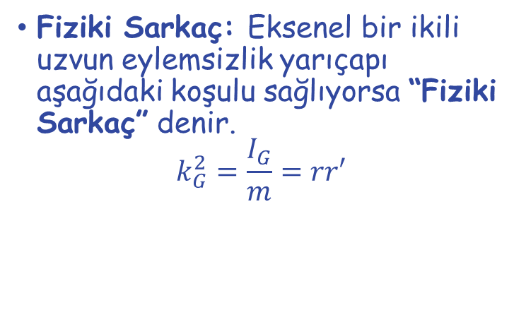
Örnek 1- Dört Çubuk Mekanizmasının Statik Dengelenmesi
Fiziki Sarkaç: Eksenel bir ikili uzvun eylemsizlik yarıçapı aşağıdaki koşulu sağlıyorsa “Fiziki Sarkaç” denir.
$$k_{G}^{2}=\frac{I_{G}}{m}=rr′$$

Slide 23
Örnek 1- Dört Çubuk Mekanizmasının Statik Dengelenmesi
Pistonlu makinaların biyel kolu, fiziki sarkaç koşulunu yaklaşık olarak sağlayacak şekildedir.
Başlangıçta fiziki sarkaç olmayan eksenel bir ikili uzuv, iki ucuna birer çıkıntı ilavesi ile fiziki sarkaç koşulunu sağlayabilir. Bu tür çıkıntılar pistonlu makinaların biyellerinde gözlenebilir.
Fiziki sarkaç şu özelliklere sahiptir:
Fiziki sarkaç A ve B mafsalından asıldığında aynı doğal salınım frekansına sahiptir.
Fiziki sarkaçta A mafsalına göre vuruş merkezi (center of percussion) B, B mafsalına göre vuruş merkezi ise A noktasıdır.

Slide 24
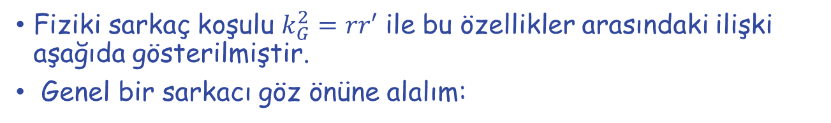
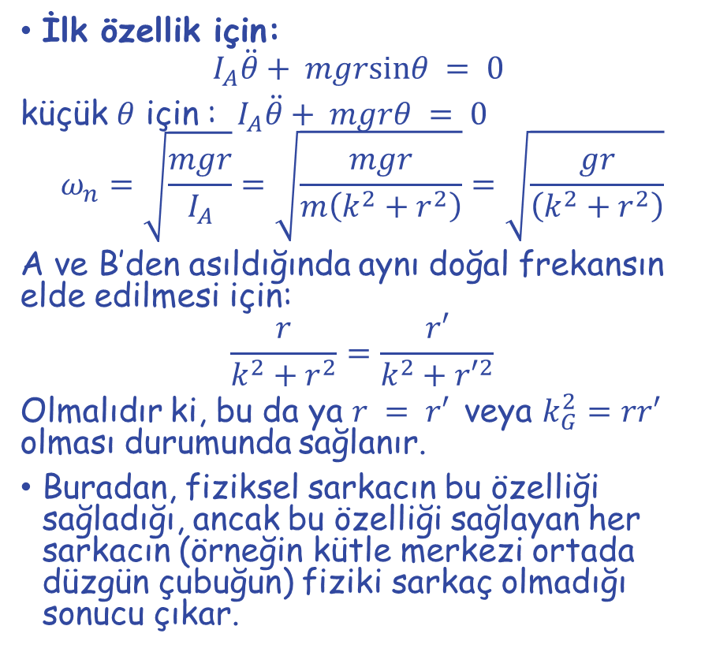
Örnek 1- Dört Çubuk Mekanizmasının Statik Dengelenmesi
Fiziki sarkaç koşulu $k_{G}^{2}=rr′$ ile bu özellikler arasındaki ilişki aşağıda gösterilmiştir.
Genel bir sarkacı göz önüne alalım:
İlk özellik için:
$$I_{A}\ddot{θ}+ mgrsinθ = 0$$
küçük 𝜃 için : $I_{A}\ddot{θ}+ mgrθ = 0$
$$ω_{n}=\sqrt{\frac{mgr}{I_{A}}}=\sqrt{\frac{mgr}{m\left(k^{2}+r^{2}\right)}}=\sqrt{\frac{gr}{\left(k^{2}+r^{2}\right)}}$$
A ve B’den asıldığında aynı doğal frekansın elde edilmesi için:
$$\frac{r}{k^{2}+r^{2}}=\frac{r′}{k^{2}+{r′}^{2}}$$
Olmalıdır ki, bu da ya $r = r′$veya $k_{G}^{2}=rr′$ olması durumunda sağlanır.
Buradan, fiziksel sarkacın bu özelliği sağladığı, ancak bu özelliği sağlayan her sarkacın (örneğin kütle merkezi ortada düzgün çubuğun) fiziki sarkaç olmadığı sonucu çıkar.

Slide 25
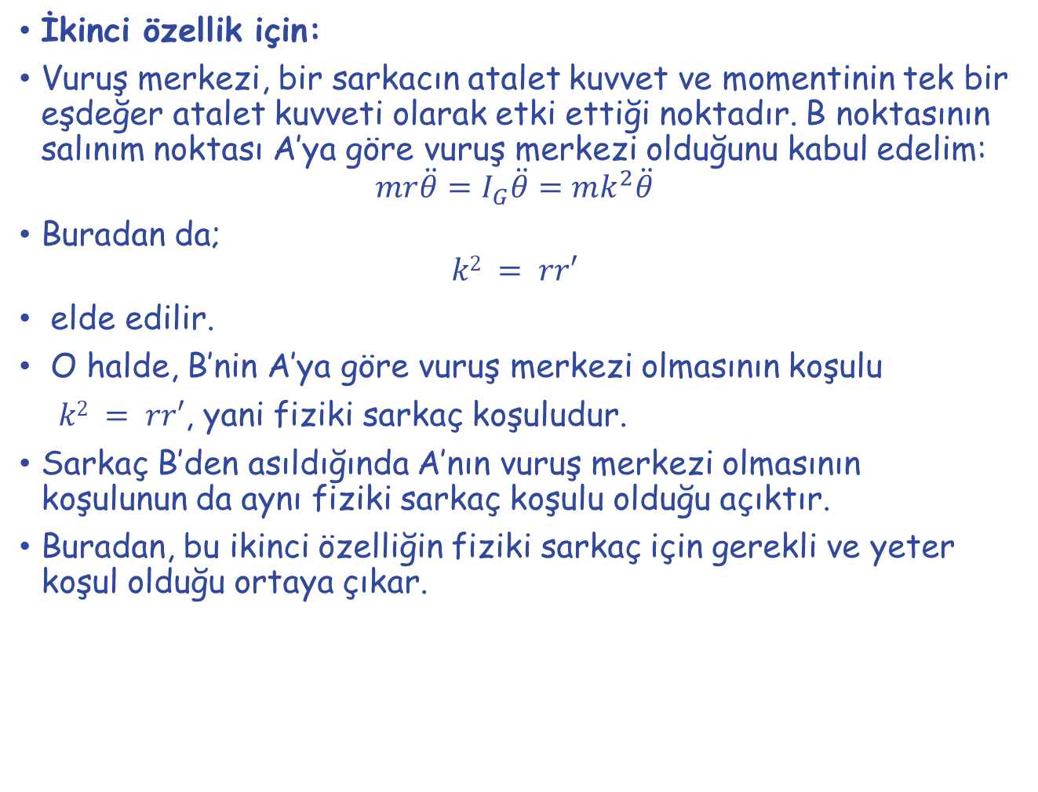
Örnek 1- Dört Çubuk Mekanizmasının Statik Dengelenmesi
İkinci özellik için:
Vuruş merkezi, bir sarkacın atalet kuvvet ve momentinin tek bir eşdeğer atalet kuvveti olarak etki ettiği noktadır. B noktasının salınım noktası A’ya göre vuruş merkezi olduğunu kabul edelim:
$$mr\ddot{θ}=I_{G}\ddot{θ}=mk^{2}\ddot{θ}$$
Buradan da;
$$k2 = rr′$$
elde edilir.
O halde, B’nin A’ya göre vuruş merkezi olmasının koşulu
$k2 = rr′$, yani fiziki sarkaç koşuludur.
Sarkaç B’den asıldığında A’nın vuruş merkezi olmasının koşulunun da aynı fiziki sarkaç koşulu olduğu açıktır.
Buradan, bu ikinci özelliğin fiziki sarkaç için gerekli ve yeter koşul olduğu ortaya çıkar.

Slide 26
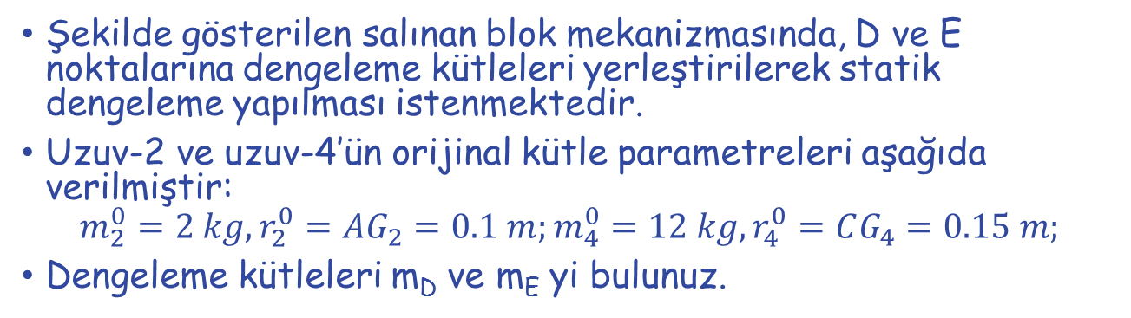
Örnek 2: Salınan Blok Mekanizması
Şekilde gösterilen salınan blok mekanizmasında, D ve E noktalarına dengeleme kütleleri yerleştirilerek statik dengeleme yapılması istenmektedir.
Uzuv-2 ve uzuv-4’ün orijinal kütle parametreleri aşağıda verilmiştir:
$$m_{2}^{0}=2 kg,r_{2}^{0}=AG_{2}=0.1 m;m_{4}^{0}=12 kg,r_{4}^{0}=CG_{4}=0.15 m;$$
Dengeleme kütleleri m_{D} ve m_{E} yi bulunuz.
m₃ = 5 kg
r₃ = BG₃ = 0.3 m
a₁ = AC = 1.2 m
a₂ = AB = 0.25 m b₂ = AD = 0.2 m
b₄ = CE = 0.1 m

Slide 27
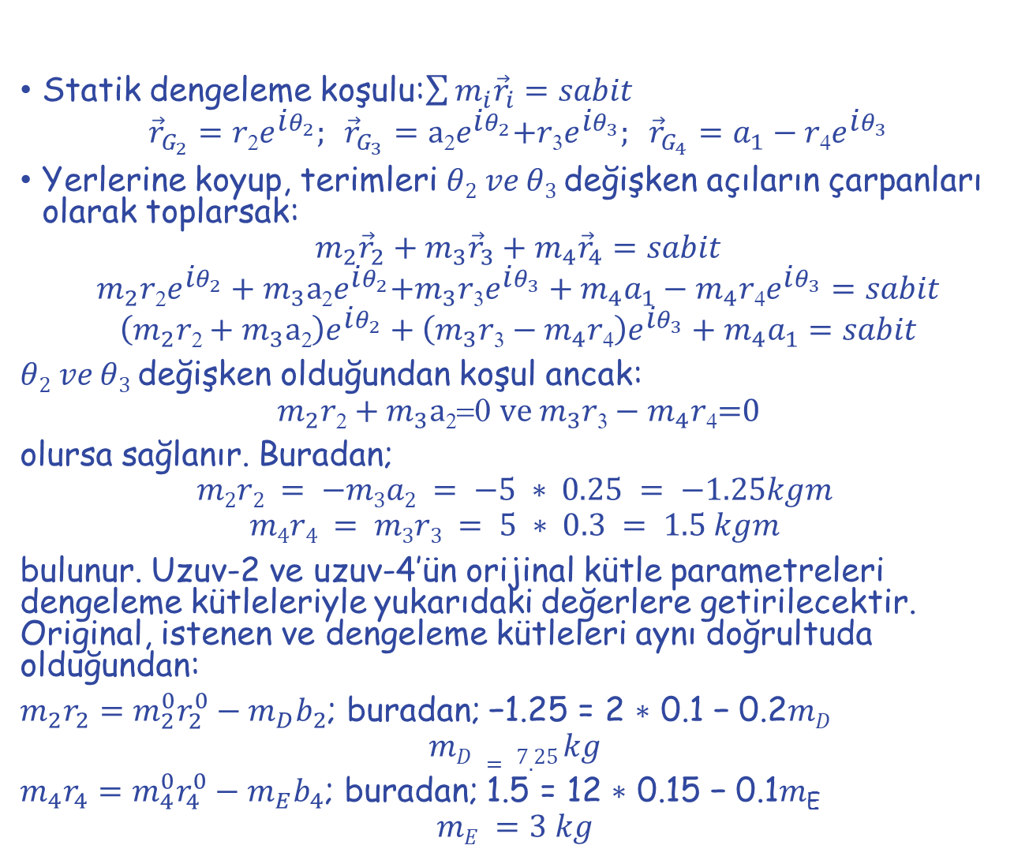
Örnek 2: Salınan Blok Mekanizması
Statik dengeleme koşulu:$\sum{m_{i}{\vec{r}}_{i}}=sabit$
$${\vec{r}}_{G_{2}}=\text{r}\text{2}e^{\text{i}θ_{2}}; {\vec{r}}_{G_{3}}=\text{a}\text{2}e^{\text{i}θ_{2}}\text{+}\text{r}\text{3}e^{\text{i}θ_{3}}; {\vec{r}}_{G_{4}}=a_{1}−\text{r}\text{4}e^{\text{i}θ_{3}}$$
Yerlerine koyup, terimleri $θ2 ve θ3$değişken açıların çarpanları olarak toplarsak:
$$m_{2}{\vec{r}}_{2}+m_{3}{\vec{r}}_{3}+m_{4}{\vec{r}}_{4}=sabit$$
$$m_{2}\text{r}\text{2}e^{\text{i}θ_{2}}+m_{3}\text{a}\text{2}e^{\text{i}θ_{2}}\text{+}m_{3}\text{r}\text{3}e^{\text{i}θ_{3}}+m_{4}a_{1}−m_{4}\text{r}\text{4}e^{\text{i}θ_{3}}=sabit$$
$$\left(m_{2}\text{r}\text{2}+m_{3}\text{a}\text{2}\right)e^{\text{i}θ_{2}}+\left(m_{3}\text{r}\text{3}−m_{4}\text{r}\text{4}\right)e^{\text{i}θ_{3}}+m_{4}a_{1}=sabit$$
$θ2 ve θ3$değişken olduğundan koşul ancak:
$$m_{2}\text{r}\text{2}+m_{3}\text{a}\text{2}\text{=0 }\text{ve} m_{3}\text{r}\text{3}−m_{4}\text{r}\text{4}\text{=0}$$
olursa sağlanır. Buradan;
$$m2r2 = −m3a2 = −5 ∗ 0.25 = −1.25kgm$$
$$m4r4 = m3r3 = 5 ∗ 0.3 = 1.5 kgm$$
bulunur. Uzuv-2 ve uzuv-4’ün orijinal kütle parametreleri dengeleme kütleleriyle yukarıdaki değerlere getirilecektir. Original, istenen ve dengeleme kütleleri aynı doğrultuda olduğundan:
$m_{2}r_{2}=m_{2}^{0}r_{2}^{0}−m_{D}b_{2}$; buradan; −1.25 = 2 ∗ 0.1 − 0.2𝑚_{𝐷}
$$mD = 7.25 kg$$
$m_{4}r_{4}=m_{4}^{0}r_{4}^{0}−m_{E}b_{4}$; buradan; 1.5 = 12 ∗ 0.15 − 0.1𝑚_{E}
$$mE =3 kg$$

Slide 28

















$${−m_{3}\vec{a}}_{G_{3}}$$
$$G_{3}$$
$$B$$
$${−I}_{G_{3}}{\vec{α}}_{3}$$
$$A$$
$$G_{4}$$
$${−I}_{G_{2}}{\vec{α}}_{2}$$
$${−m_{4}\vec{a}}_{G_{4}}$$
$${−m_{2}\vec{a}}_{G_{2}}$$
$${−I}_{G_{4}}{\vec{α}}_{4}$$
$$G_{2}$$
$$A_{0}$$
$${\vec{M}}_{12}$$
$${\vec{r}}_{B_{0}}$$
$$B_{0}$$
$${\vec{G}}_{14}$$
$${\vec{G}}_{12}$$

Slide 29



$${\vec{G}}_{21}=−{\vec{G}}_{12}$$
$${\vec{G}}_{41}=−{\vec{G}}_{14}$$
$$A_{0}$$
$${\vec{r}}_{B_{0}}$$
$$B_{0}$$
$${\vec{M}}_{21}=−{\vec{M}}_{12}$$

